Slide 1
Perifériák
Készítette: Kertész Krisztián

Slide 2
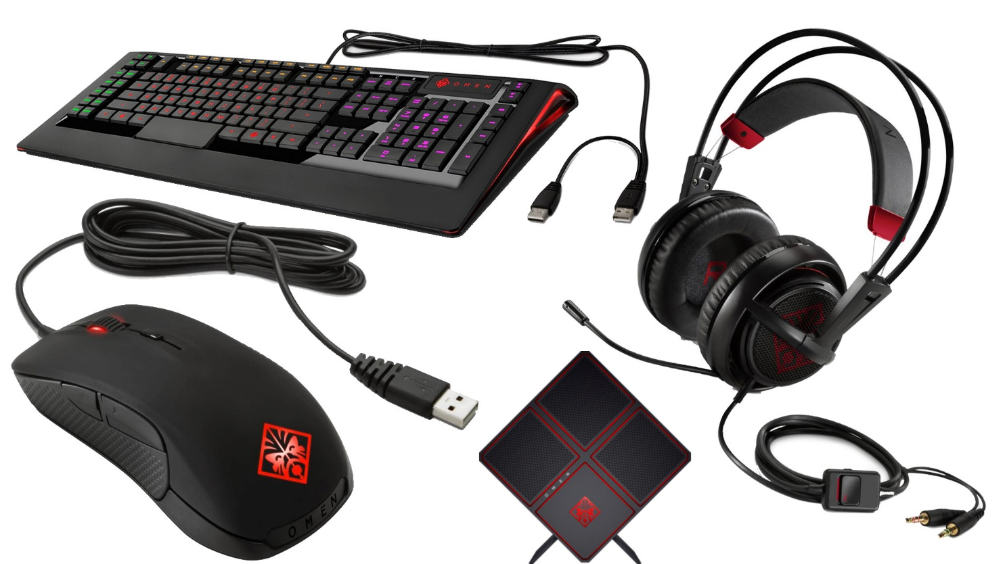
Fogalma
A periféria egy olyan számítógépes hardver, amivel egy gazda számítógép képességeit bővíthetjük.

Slide 3
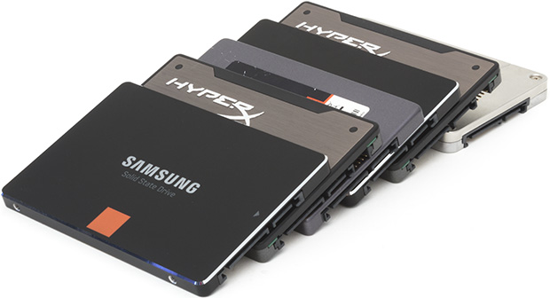
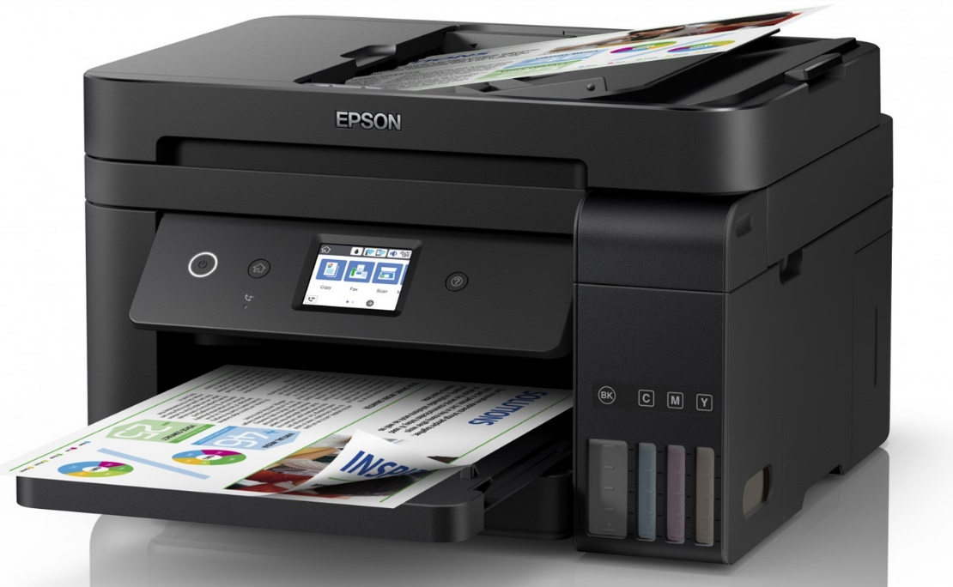
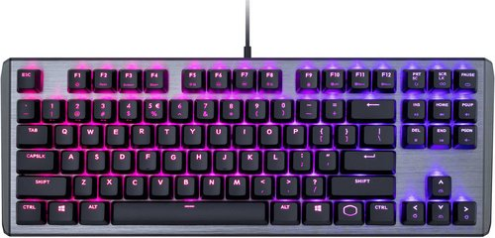
Csoportosítása
Háttértárak
Bemeneti
Kimeneti

Slide 4
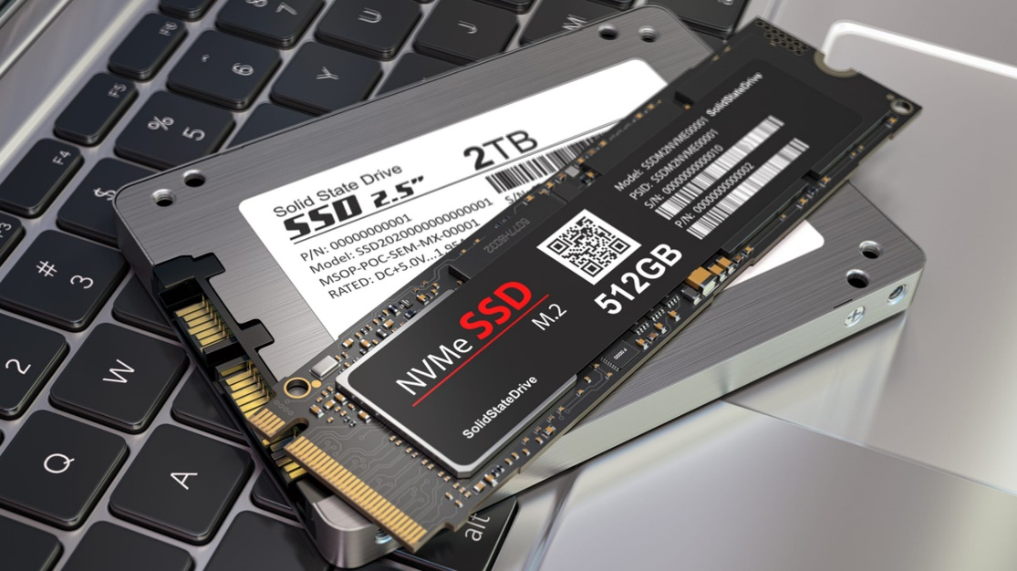
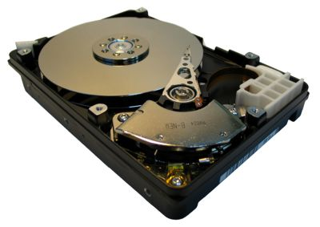
Háttértár
Nagy mennyiségű adatot képes tárolni

Slide 5
Hdd vs SSd
Nagyobb tároló kapacitás
olcsóbb
Kisebb sérülésveszély
Gyorsabb

Slide 6
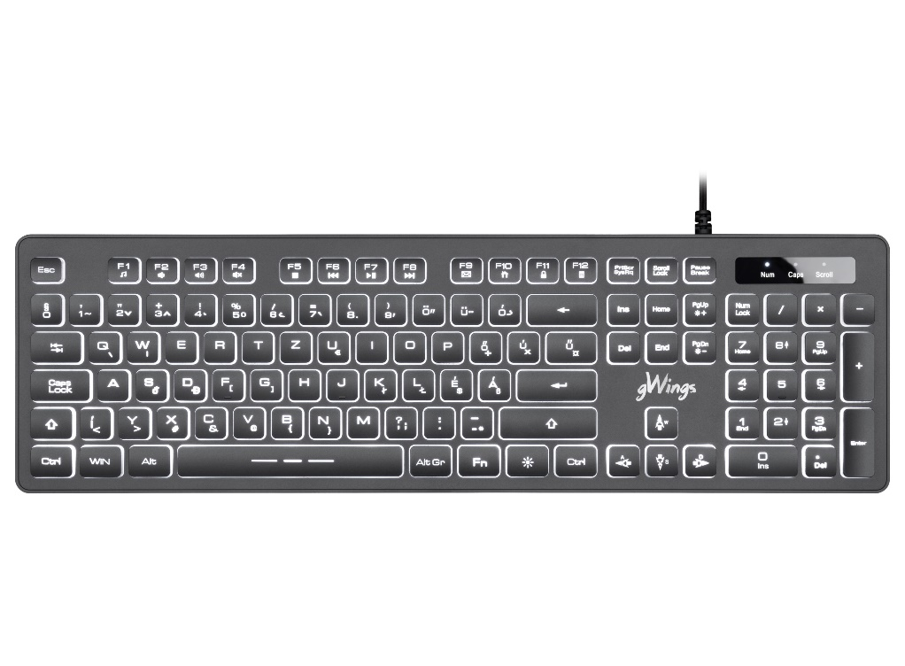
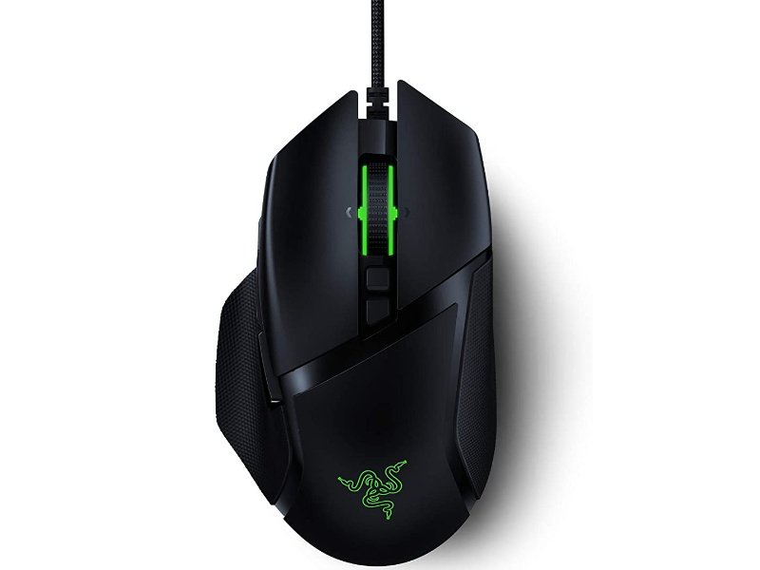
Bemeneti
Ezek azok az eszközök, amelyek a számítógépbe történő adatbevitelt biztosítják.

Slide 7
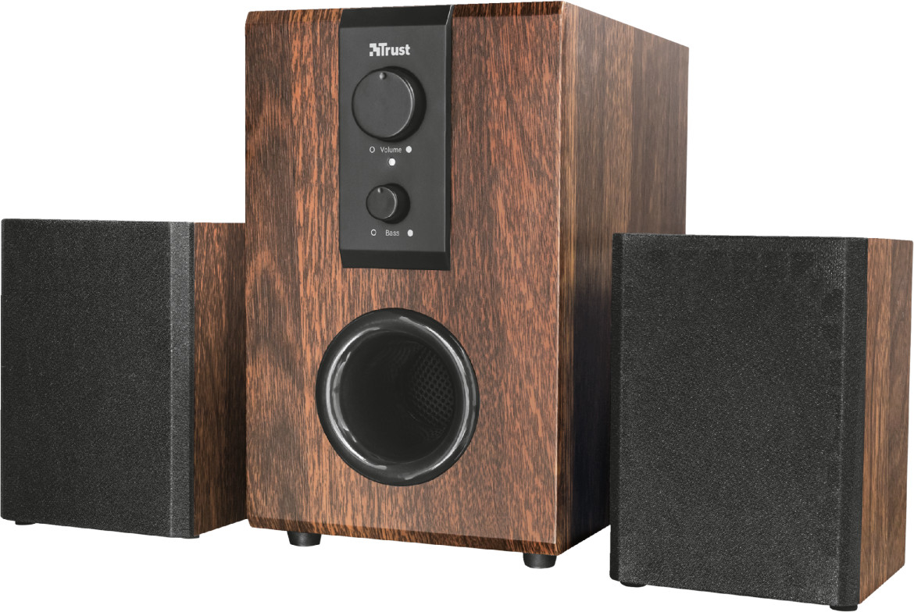
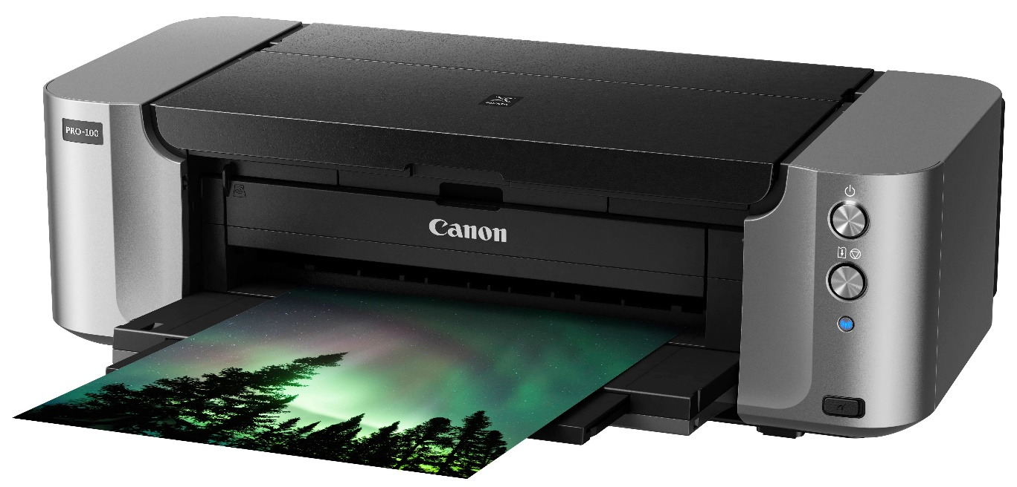
Kimeneti
Ezeknek a perifériáknak köszönhetően jelenik meg az információ a számunkra.

Slide 8
Források
https://hu.wikipedia.org/wiki/Perif%C3%A9ria_(hardver)
https://hu.wikipedia.org/wiki/Merevlemez
https://www.dvdolcson.eu/bemeneti-es-kimeneti-periferiak

Slide 9
Köszönöm a figyelmet!

